Slide 1
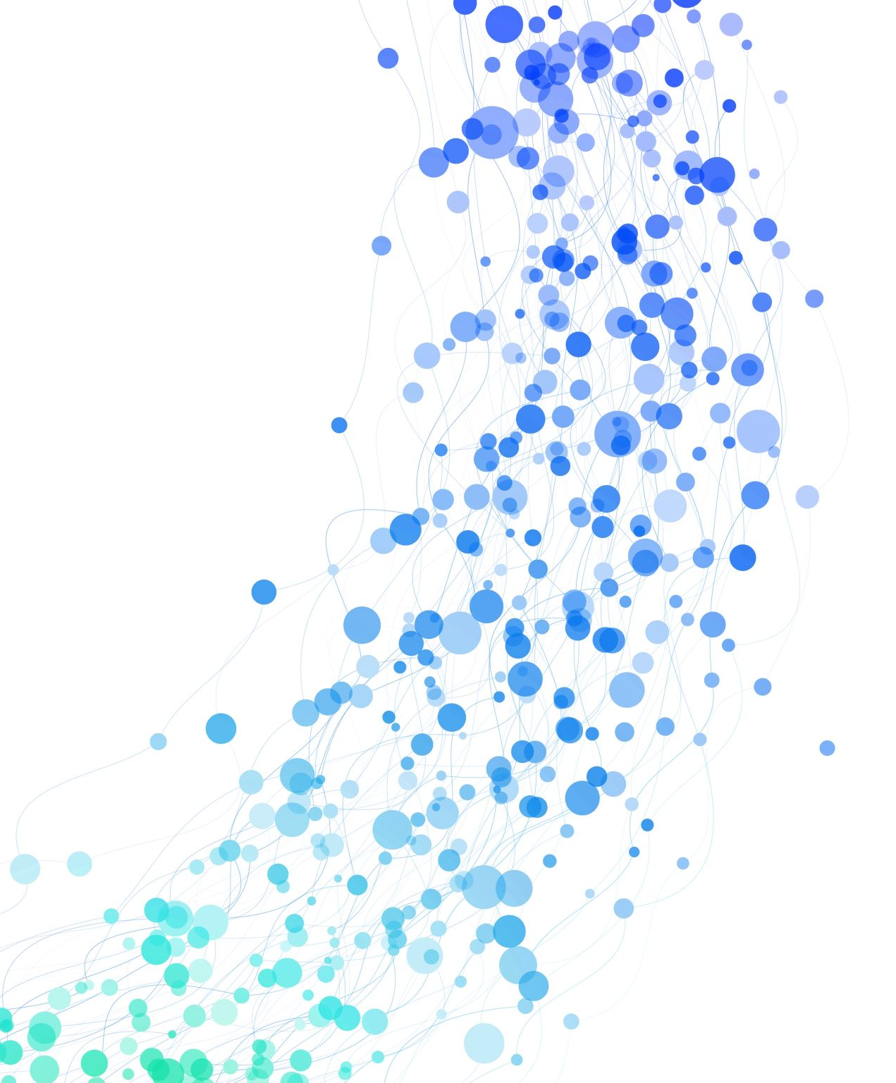
從心湧流的感恩
詩篇 107

Slide 2
有經歷，才會感恩
你們要稱謝耶和華，因他本為善，他的慈愛永遠長存！
願耶和華救贖的百姓說這話，就是他從敵人手中所救贖，從各地，從東從西，從北從海那邊召集來的。

Slide 3

神恩典，你看見嗎？
他們在曠野、在荒地飄流，找不到可居住的城，
又飢又渴，心裏發昏。
於是他們在急難中哀求耶和華，他就搭救他們脫離禍患， 又領他們行走直路，前往可居住的城。
但願人因耶和華的慈愛和他向人所做的奇事都稱謝他； 因他使心裏渴慕的人得以滿足，使飢餓的人得飽美食。

Slide 4

盜賊來，無非要偷竊、殺害、毀壞；
我來了，是要羊得生命，並且得的更豐盛。
(約翰福音 10:10)

Slide 5

神恩典，你看見嗎？
那些坐在黑暗中、死蔭裏的人，被困苦和鐵鏈捆鎖，是因他們違背 神的言語，藐視至高者的旨意。所以，他用勞苦制伏他們的心；他們仆倒，無人扶助。

Slide 6

神恩典，你看見嗎？
於是他們在急難中哀求耶和華，他就拯救他們脫離禍患， 他從黑暗中、從死蔭裏領他們出來，扯斷他們的捆綁。
但願人因耶和華的慈愛和他向人所做的奇事都稱謝他；因為他打破了銅門，砍斷了鐵閂。

Slide 7
無感覺， 如何是好？
急難中哀求
安靜、思想
關懷他人
正直的人看見就歡喜，罪孽之輩卻要啞口無言。
凡有智慧的必在這些事上留心，他必思想耶和華的慈愛。
(詩107:42-43)

